Slide 1
Μάθημα: Νεοελληνική Ιστορία και Θέατρο Τίτλος εργασίας: Η δολοφονία της Ελένης Παπαδάκη
Αλεξάνδρα Μήνου
Νοέμβριος 2020

Slide 2
Ελένη Παπαδάκη
Η Ελένη Παπαδάκη ήταν ηθοποιός και γεννήθηκε το 1903 στην Αθήνα. «Οι περισσότεροι από τους συγχρόνους της την
αναγνώριζαν, δίπλα στην Κυβέλη και την Μαρίκα Κοτοπούλη, σαν το τρίτο λαμπρό αστέρι» (Μαρσάν, 2001).
Υπήρξε μία από τις διασημότερες ηθοποιούς της κατοχικής περιόδου. Καθιερώθηκε με τη ρόλο της κόρης από το έργο
Έξι Πρόσωπα Ζητούν Συγγραφέα στο θέατρο Αθήναιον στην Πατησίων με το θίασο του Σπύρου Μελά, πριν το 1930.
Σύμφωνα με το Μάριο Πλωρίτη, το ταλέντο της άνθισε στο Εθνικό Θέατρο μετά την ίδρυση του το 1932, όπου και
προσλήφθηκε με όλους τους μεγάλους ηθοποιούς της εποχής εκείνης – Αιμίλιο Βεάκη, Κατίνα Παξινού, Βάσω
Μανωλίδου, Μάνο Κατράκη.
Κατηγορήθηκε για φιλογερμανική στάση λόγω της σχέσης της με τον Ιωάννη Ράλλη – υπήρξαν οικογενειακοί φίλοι-, αλλά
και γιατί τις παραστάσεις της παρακολουθούσαν Γερμανοί.
Ωστόσο, οι φίλοι της και η οικογένειά της υποστήριξαν ότι χρησιμοποίησε τις γνωριμίες της για να βοηθήσει ακόμα και
αριστερούς.

Slide 3
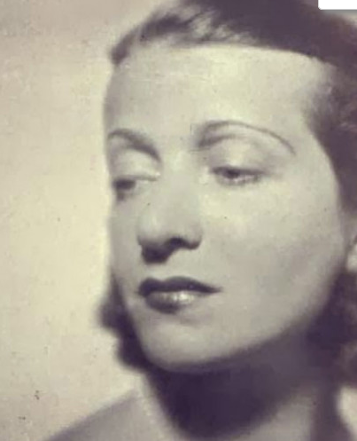
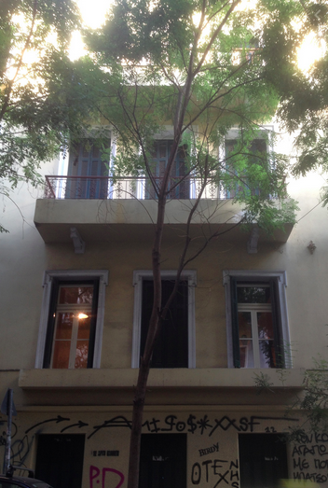
Η Ελένη Παπαδάκη
Το σπίτι της Ελένης Παπαδάκη, Ιπποκράτους 70.
Πλέον στεγάζεται η Δραματική Σχολή του Θέατρου
Τέχνης – Κάρολος Κουν.

Slide 4
Το χρονικό της δολοφονίας
Με την αναχώρηση των Γερμανών τον Οκτώβριο του 1943, κυνηγήθηκαν οι δωσίλογοι και όσοι συνεργάστηκαν μαζί τους. Στο πλαίσιο αυτό, το διοικητικό συμβούλιο του Σωματείου Ελλήνων Ηθοποιών, με πρόεδρο τον Αιμίλιο Βεάκη, εξέδωσε λίστα με τους προδότες ηθοποιούς προς διαγραφή – ανάμεσά τους ήταν και η Ελένη Παπαδάκη.
Στις 21 Δεκεμβρίου, η οργάνωση Ο.Π.Λ.Α. -Οργάνωση Προστασίας Λαϊκών Αγωνιστών -ένοπλη οργάνωση, προσκείμενη
στο ΕΑΜ και το Κομμουνιστικό Κόμμα Ελλάδας- συλλαμβάνει την Ελένη Παπαδάκη στο σπίτι του Δημήτρη Μυράτ από τον καπετάν Ορέστη (ψευδώνυμο) και ανακρίνεται. Έπειτα, οδηγείται στα κτίρια της ΟΥΛΕΝ στο Γαλάτσι, όπου την έγδυσαν, την προπηλάκισαν και, στη συνέχεια, ο Βλάσσης Μακαρώνας τη δολοφόνησε με δύο σφαίρες στον αυχένα. Η διαταγή του Ορέστη ήταν να εκτελεστεί με τσεκούρι.
Η επίσημη πλευρά της Αριστεράς δήλωσε ότι δεν έδωσε ποτέ εντολή, ενώ άρχισε ανακρίσεις για να βρεθούν οι ένοχοι. Οι Ορέστης και Μακαρώνας εκτελέστηκαν ως πράκτορες των Βρετανών.

Slide 5
Απόσπασμα από την επιστολή που έστειλε η Ελένη Παπαδάκη στο Σωματείο Ελλήνων Ηθοποιών:
«Κατά πόσον η όλη στάσις μου κατά το διάστημα της κατοχής υπήρξεν «αντεθνική, αντισυναδελφική, εγωιστική
και απρεπής», δύνανται καλλίτερον από εμέ να διαφωτίσουν την Συνέλευσιν πολλοί εκλεκτοί συνάδελφοι, οι
οποίοι, ασφαλώς θα παρίστανται εις αυτήν, αλλά και πολλοί επίσης διακεκριμένοι συνάδελφοι μη προς εμέ
φιλικά διακείμενοι, θα ευρεθούν έστω και κατ’ ιδίαν σκεπτόμενοι ότι εις πολλάς περιπτώσεις η στάσις μου
υπήρξε κάθε άλλο παρά αντισυναδελφική ή εγωιστική»
Απόσπασμα από το βιβλίο του Πολύβιου Μαρσάν,
Ελένη Παπαδάκη – Μια φωτεινή θεατρική πορεία με απροσδόκητο τέλος:
«Ο Μακαρώνας την παρέλαβε μπροστά στον Ορέστη, ο οποίος είχε διατάξει την εκτέλεση της με το τσεκούρι, όπως
γινόταν με τα άλλα πολυάριθμα θύματα. Την διέταξε να γδυθεί, ενώ εκείνη είχε αντιληφθεί ότι πλησιάζει το τέλος της
και είχε τρομάξει πολύ. Έτρεμε από το κρύο και το φόβο και κλαίγοντας τους παρακαλούσε. Έβγαλε τη γούνα της, την
οποία παρέλαβε ο Ορέστης και όταν τη διέταξε να βγάλει και τα υπόλοιπα ρούχα αναλύθηκε σε δυνατές κραυγές
απελπισίας και σε γόους. Όρμησαν τότε σαν αφιονισμένοι πάνω της και μέσα σε έναν καταιγισμό από
προπηλακισμούς, την έσυραν κοντά σε ανοιγμένο λάκκο, κι εκεί την έγδυσαν με τη βία. Ο Μακαρώνας ξαφνικά
δείλιασε, τον πείραξαν και οι κραυγές της, και τελικά καθίζοντάς την χάμω, τράβηξε το περίστροφό του και της φύτεψε
μια-δύο σφαίρες στον αυχένα»

Slide 6
Παραστάσεις Ελένης Παπαδάκη στο Εθνικό Θέατρο
Γιάννης Γαβριήλ Μπόρκμαν (1933) | Έλλα Ρεντχάιμ
Οθέλλος (1933) | Δυσδαιμόνα
Η κόρη του Γιόριου (1933) | Ορνέλλα
Να ντύσουμε τους γυμνούς (1935) | Ερσίλια Ντρέι
Πέερ Γκυντ (1935) | Ίγγριτ
Ηλέκτρα (1936) | Κλυταιμνήστρα
Πριν απ' το ηλιοβασίλεμα (1936) | Μπετίνα Κλάουζεν
Ο πειρασμός (1936) | Αγγέλα Παπαστάμου
Η πριγκήπισσα Τουραντώ (1937) | Πριγκήπισσα Τουραντώ
Ηλέκτρα (1937) | Κλυταιμνήστρα
Ζακυνθινή σερενάτα (1938) | Πριμαντόνα
Ηλέκτρα (1938) | Κλυταιμνήστρα
Βασιλεύς Ληρ (1938) | Ρεγάνη
Ο ιδανικός σύζυγος (1938) | Λαίδη Τσίλτερν
Σχολείο κακογλωσσιάς (1939) | Λαίδη Τηζλ
Το κοντσέρτο (1939) | Μαρία
Αντιγόνη (1940) | Αντιγόνη
Ο έμπορος της Βενετιάς (1940) | Πόρσια
Ιφιγένεια εν Ταύροις (1941) | Ιφιγένεια
Εκάβη (1943) | Εκάβη

Slide 7
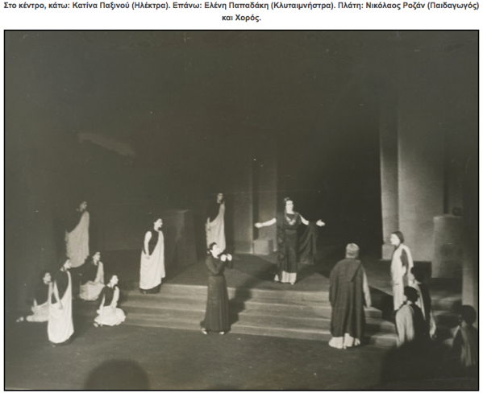
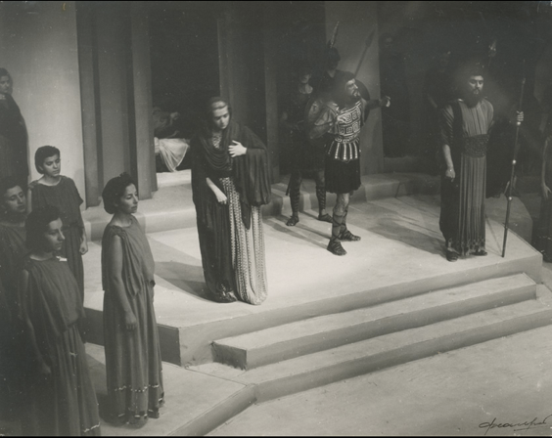
Φωτογραφικό Υλικό
Ηλέκτρα, 1938. Αρχείο Εθνικού Θεάτρου
Εκάβη, 1944. Αρχείο Εθνικού Θεάτρου

Slide 8
Πρόγραμμα παράστασης «Ηλέκτρα». Αρχείο Εθνικού Θεάτρου

Slide 9
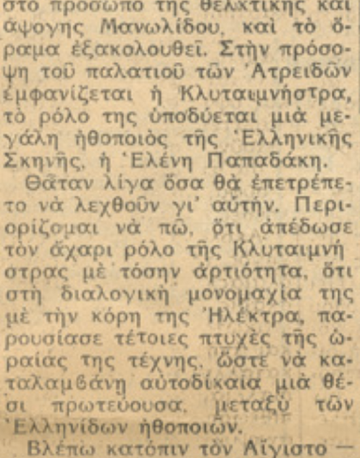
Ο χθεσινός θρίαμβος του Βασιλικού Θεάτρου.
Απόσπασμα κριτικής από την εφημερίδα Ταχυδρόμος για
την παράσταση Ηλέκτρα, σκηνοθεσία Δημήτρη Ροντήρη.
Ημερομηνία δημοσίευσης: 20/03/1939.
Από το αρχείο του Εθνικού Θεάτρου.

Slide 10
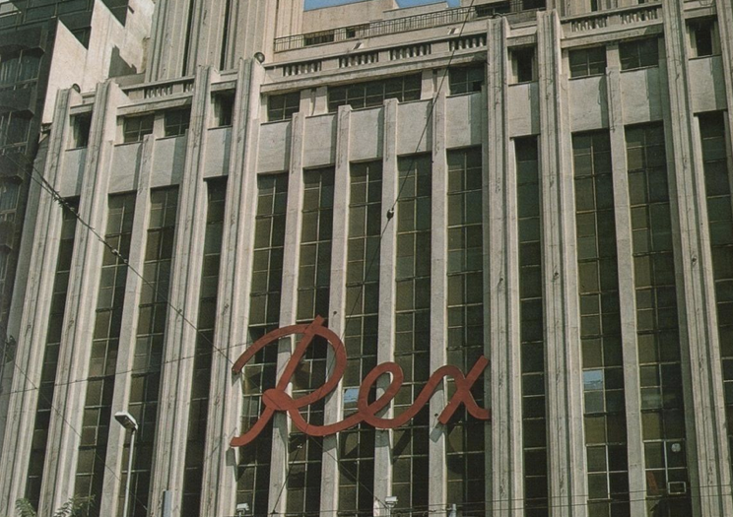
Το 2019, το ισόγειο του κτιρίου Rex μετονομάστηκε σε Σκηνή «Ελένη Παπαδάκη»

Slide 11
Πηγές
Ο Μάνος Ελευθερίου γράφει για τη δολοφονία της Ελένης Παπαδάκη. Ιστοσελίδα www.lifo.gr, όπως ανακτήθηκε στις 12/11/2020 από: https://www.lifo.gr/articles/archaeology_articles/256125/o-manos-eleytherioy-grafei-gia-tin-dolofonia-tis-elenis-papadaki-sta-dekemvriana
Ντοκιμαντέρ Ελένη Παπαδάκη, Αρχείο ΕΡΤ. Όπως ανακτήθηκε στις 12/11/2020 από:
https://www.youtube.com/watch?v=aUaAzJCOfRk
Ντοκιμαντέρ Η Εκτέλεση της Ηθοποιού Ελένης Παπαδάκη, από την εκπομπή Η Μηχανή του Χρόνου. Όπως ανακτήθηκε στις 12/11/2020 από:https://www.youtube.com/watch?v=wcuI8bqcKfQ
Αρχείο Εθνικού Θεάτρου. Ιστοσελίδα www.nt-archive.gr, όπως ανακτήθηκε στις 12/11/2020 από: http://www.nt-archive.gr/peopleDetails.aspx?personID=2448#actors
Πολύβιος Μαρσάν, 2001. Ελένη Παπαδάκη – Μια φωτεινή θεατρική πορεία με απροσδόκητο τέλος. Αθήνα: Εκδόσεις Καστανιώτη.

